Slide 1
„Medizinrecht“
Vorstellung
des Schwerpunktbereichs 8
Notes:
1

Slide 2
AKTUELLE VERTEILUNG STUDIERENDER IN DEN EINZELNEN SPB (WS 25/26, SS 26)
Insgesamt 199 Studierende; davon 58 im SPB 6 und 10 im SPB 8
Notes:
Das Interesse am Schwerpunktbereich 6 ist ungebrochen hoch: Vor der Erweiterung der Schwerpunktbereiche haben 30,5% der Studierenden den Schwerpunkt gewählt; nach der Erweiterung auf neun Schwerpunktbereiche waren es 32,8%.

Slide 3
Ziele des Schwerpunktbereichs
Fächerübergreifende „Querschnittsmaterie“
Vermittlung disziplinübergreifender Zusammenhänge (zivil-, straf- und öffentlich-rechtlichen Aspekte des Medizin- und Biorechts unter Einbeziehung des Sozialrechts und ergänzt um das Versicherungsrecht und das Datenschutzrecht)
Praxisrelevanz: „Fachanwalt für Medizinrecht“

Slide 4
Themenfelder:
Klassisches Arztrecht: ärztliche Aufklärungspflicht, Behandlungsfehler, Schweigepflicht
Recht der Fortpflanzungsmedizin, Embryonenschutz,
Schwangerschaftsabbruch, Stammzellforschung
Gendiagnostik
(Lebend-/postmortale) Organtransplantation
Autopsie/Leichenschau
Sterbehilfe/Suizidhilfe
Rechtliche Grundlagen der Intensivmedizin / Rettungsmedizin / Triage
Notes:
Das Interesse am Schwerpunktbereich 6 ist ungebrochen hoch: Vor der Erweiterung der Schwerpunktbereiche haben 30,5% der Studierenden den Schwerpunkt gewählt; nach der Erweiterung auf neun Schwerpunktbereiche waren es 32,8%.

Slide 5
LV-Programm zum Schwerpunktbereich
Medizinrecht I: Schwerpunkt Strafrecht (SoSe)
Medizinrecht II: Schwerpunkt Zivilrecht (WS)
Medizinrecht III: Familienrechtliche Bezüge (SoSe)
Sozialrecht I und II (WS: Überblick soziale Sicherungs-systeme; Vertiefung, insbes. SGB V; EU-Sozialrecht)
Forensische Psychiatrie
Rechtsmedizin für Juristen und Biologen
Privatversicherungsrecht
Datenschutzrecht (Recht auf inf. SB; Schweigepflicht)
Ethik in der Medizin (Kooperation mit der Abteilung Ethik und Geschichte der Medizin, UMG)

Slide 6
Teilgebiete des Schwerpunktbereichs
Forensische Psychiatrie
Erörterungen zur Schuldfähigkeit, Glaubwürdigkeit von Zeugen und Maßregelvollzug in Hinblick auf psychisch erkrankte Rechtsbrecher
genauso die Unterbringung in psychiatrischen Kranken-häusern, die Behandlung der Patienten und die Entlas-sungsvoraussetzungen sowie Prognosen
Zusammenarbeit mit forensischen Psychiatern
- in der Praxis sehr relevant: Beauftragung und Verwertung
von Sachverständigengutachten

Slide 7
Teilgebiete des Schwerpunktbereichs
Rechtsmedizin für Juristen
Erörterung von Bereichen wie:
  → Leichenschau
  → Todeszeit
  → natürlicher Tod
  → plötzlicher Kindstod,
  → forensische Traumatologie,
  → klinische Rechtsmedizin,
  → Verkehrsmedizin etc.

Slide 8
Lehrveranstaltungen im SoSem 2026
Medizinrecht I: Schwerpunkt Strafrecht (Duttge)
Medizinrecht III: Familienrechtliche Bezüge (Schumann)
Datenschutzrecht (Thiel)
Sozialrecht II (Knickrehm)
Seminar zum Medizinrecht (Bach)
Seminar zum Medizinrecht (Duttge)
Seminar zur Ausgestaltung des strafrechtlichen Lebensschutzes am Lebensende (Baur/Duttge)

Slide 9
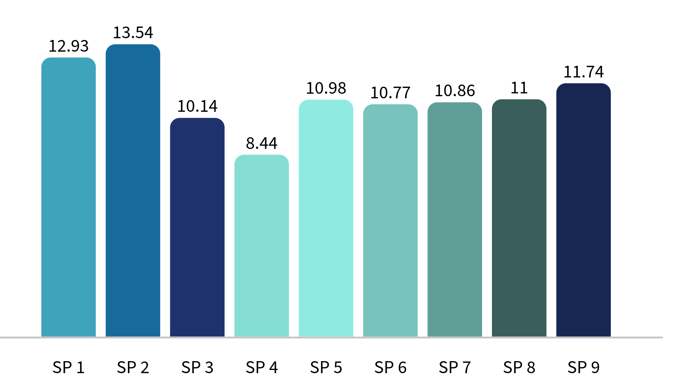
Durchschnittsnoten SPB (SS 25, WS 25/26)
Notes:
Das Interesse am Schwerpunktbereich 6 ist ungebrochen hoch: Vor der Erweiterung der Schwerpunktbereiche haben 30,5% der Studierenden den Schwerpunkt gewählt; nach der Erweiterung auf neun Schwerpunktbereiche waren es 32,8%.

Slide 10
Ergebnisse der Schwerpunktbereichsprüfungen der Studierenden im SPB 8
-SS 20, WS 20/21: Durchschnittsnote → 9,93
-SS 21, WS 21/22: Durchschnittsnote → 9,45
-SS 22, WS 22/23: Durchschnittsnote → 10,04
-SS 23, WS 23/24: Durchschnittsnote → 10,65
-SS 24, WS 24/25: Durchschnittsnote → 10,93

